Slide 1
Examentechnische Procedures
Stand van zaken 2012-2013

Slide 2
Overheid randvoorwaarden
Wet Educatie en Beroepsonderwijs
Kwalificatiestructuur
  Stichting Beroepsonderwijs en Bedrijfsleven SBB
  Aequor domein Voedsel en Leefomgeving
  Competentiegerichte Kwalificatiestructuur CKS
  Beroepsgerichte Kwalificatiestructuur BKS
  SHL-competenties
Toezichtskader BVE versie 2012

Slide 3
MBO Raad
Procesarchitectuur Examinering
Functieprofielen Examinering:
  Assessor / examinator
  Constructeur
  Vaststeller
  Lid examencommissie
Sectorprofiel Domein Voedsel en Leefomgeving (De Groene Standaard & Phoenix)

Slide 5
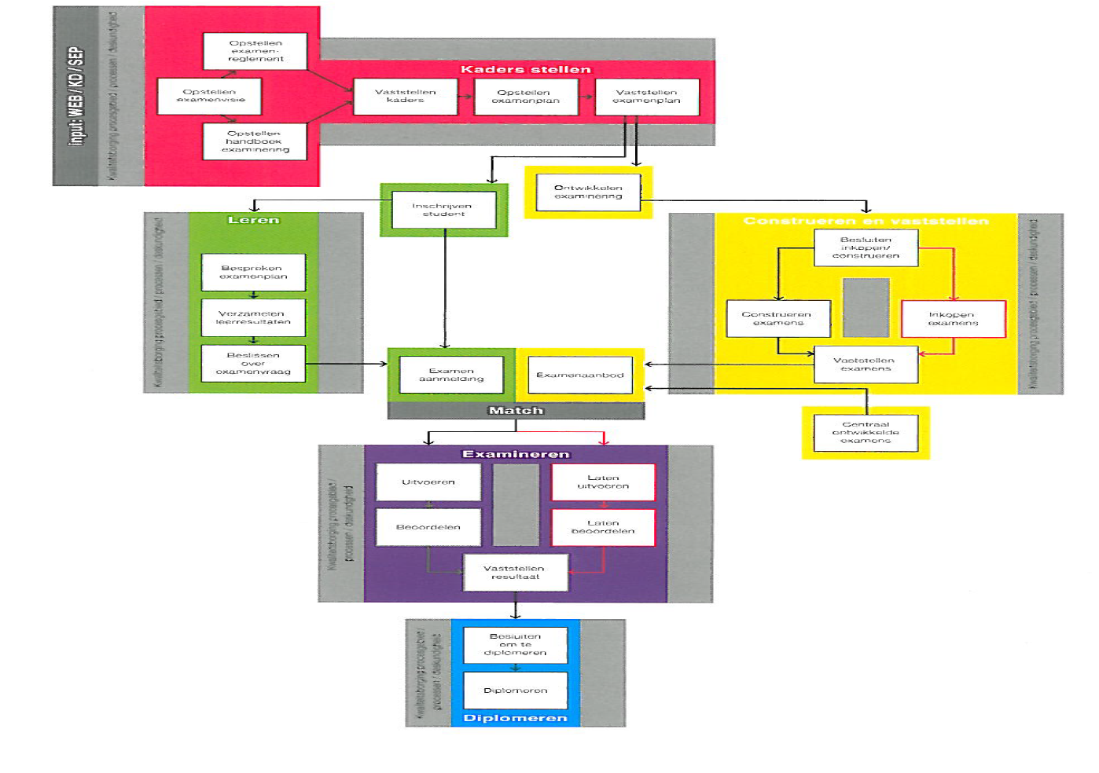

Slide 6
Verantwoordelijk / Bevoegd / Taak
Verantwoordelijk
CvB
Instellingsexamencommissie
Bevoegd
Vestigingsexamencommissie.
BOL
BBL
HB
      Taak
Assessor / Gecommitteerde

Slide 7
Eisen Vooraf Oplevering achteraf
Min. OCW
Min. ELI
Min. OCW
Min. ELI
Aequor
Kwal.doss.
BPV-register
BRON / CfI
AOC
Inspectie
Bedrijfsleven
Werkgevers
Toeleverend
onderwijs
Vervolg onderwijs

Slide 8
Examenorganisatie in praktijk
Examencommissie
Kwali-
ficatie-
dossier
Constructie
Diploma
Vaststelling
Examen /
Assessment
Con-
Struc-
teur
Vast-
steller
Assessoren

Slide 9
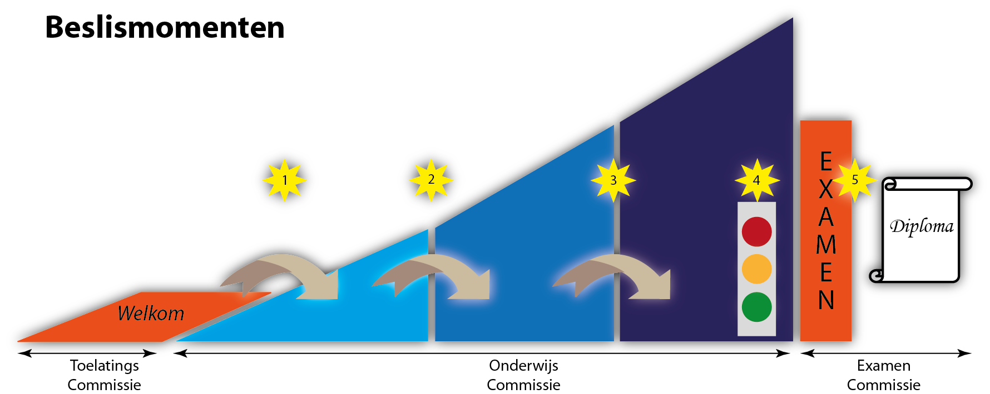
Kwaliteit = Proces + Product + Producent

Slide 10
Toezichtskader Inspectie 2012
Voorlichting voor intake
Professionalisering docenten:
  Bevoegd en bekwaam
Besturing instelling - PDCA
Bedrijfsvoering instelling - rendement
Check via tevredenheidsonderzoeken:
  bedrijfsleven & studenten & docenten.

Slide 11
Eisen overheid
Standaardisatie
Prestatie
Transparante bedrijfsvoering
Bedrijfsmatig werken.
Niet goed ? Geld terug !

